Slide 1
SESSION & COOKIE
Thành viên của nhóm: Quang, Chương, Dương

Slide 2
SESSION
Session: Chuỗi các giao tiếp của một client riêng biệt với một server trong một khoảng thời gian. (Mỗi khi một người sử dụng vào thăm website sẽ tạo ra một session).
Một session được xem như là một đối tượng được lưu trong server cho phép ứng dụng (JSP, servlet) truy xuất giúp truy cập được thông tin về phiên làm việc của client.
Một đối tượng session là một danh sách <Key, Value>. Trong đó, Key là tên khóa (AttributeName) cho một thuộc tính của session này, Value tham khảo tới đối tượng chứa dữ liệu của Key này.

Slide 3
Khởi tạo và duy trì session
Một session được một client khởi tạo (khi user lần đầu tiên đưa một request cho một Website) và được nhận diện bằng một Session_ID và tồn tại khi các yêu cầu sau đây còn thỏa mãn: 1. User không đóng browser. 2. User không log-out khỏi web site. 3. Có một số giao tiếp giữa user và Website. Tuy nhiên, nếu user không tương tác gì với Website thì sau một thời khoảng (thường là 30 phút - admin ấn định bên server) session sẽ bị đóng.

Slide 4
Cơ chế quản lý session trong server
Server có một bảng băm (hash table) ở mức cao nhất chứa các entry là các cặp <Key,Value> với Key=session_ID cho tất các các session hiện hành.
Mỗi Value lại chỉ tới một bảng băm quản lý một đối tượng session cho một client.
Chú ý:
Session ID do server tạo ra và thay đổi tùy thuộc server, người lập trình ứng dụng không thể tạo ra Session_ID.
Mỗi session có một ánh xạ 1-1 giữa client và server. Một client có thể truy xuất nhiều tài nguyên từ server nhưng chỉ có một đối tượng session và đối tượng session này được dùng chung cho mọi tài nguyên mà client truy xuất.
Key | Value
Session_ID1 | Key_1
Session_ID2 | Key_2
… | …
Session_Idn | Key_n
Key | Value
Key_11 | Object_11
Key_12 | Obiect_12
… | …
Key_1n | Obiect_1n
Bảng quản lý các session
Bảng quản lý một session cho một client

Slide 5
Cơ chế quản lý session
Phương pháp 1: Inject trong Http Session nơi được yêu cầu.
Phương pháp 2: Sử dụng như một tham số
Phương pháp 3: Tạo một bean và giới hạn cho session làm việc.
Phương pháp 4: Sử dụng annotation @SessionAttributes.

Slide 6
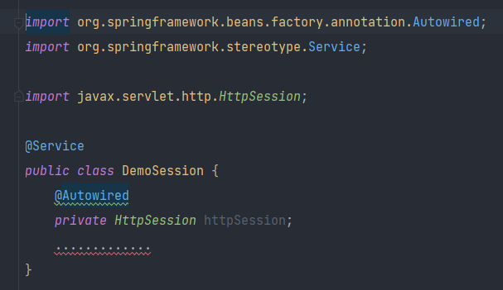
Phương pháp 1: Inject trong Http Session nơi được yêu cầu.

Slide 7
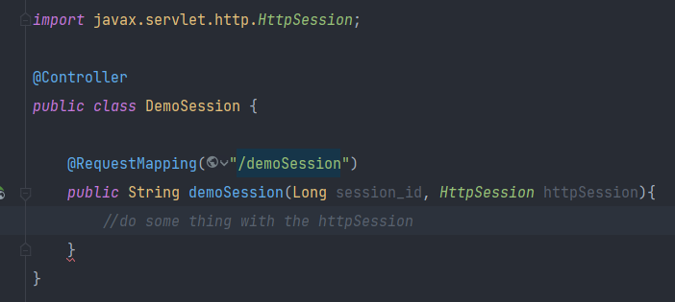
Phương pháp 2: Sử dụng như một tham số

Slide 8
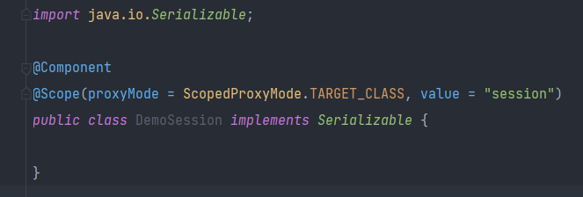
Phương pháp 3: Tạo một bean và giới hạn cho session làm việc.

Slide 9
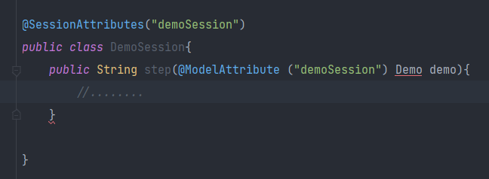
Phương pháp 4: Sử dụng annotation @SessionAttributes.

Slide 10
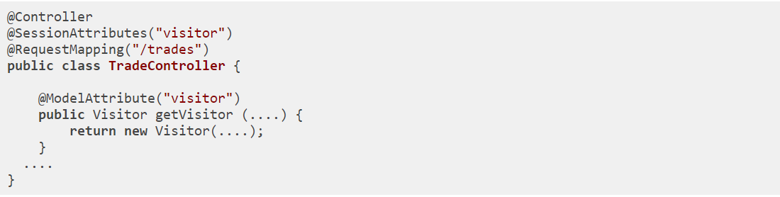
@SessionAttributes Annotation
@SessionAttributes được sử dụng ở cấp độ lớp.
Thông thường, nó được sử dụng trên lớp @Controller.
Giá trị của 'value' là 1 kiểu String có tên phù hợp với tên được sử dụng trong @ModelAttribute ở cấp phương thức hoặc ở cấp tham số phương thức.
Notes:
Trong đoạn mã trên, khi có yêu cầu, điều đầu tiên Spring sẽ làm là thông báo @SessionAttributes(‘visitor’) và sau đó cố gắng tìm giá trị của ‘visitor’ trong javax.servlet.http.HttpSession. Nếu nó không tìm thấy giá trị, thì phương thức với @ModelAttribute có cùng tên ‘visitor’ (phương thức getVisitor ()) sẽ được gọi. Giá trị được trả về từ phương thức đó sẽ được sử dụng để điền vào session có tên ‘visitor’.

Slide 11
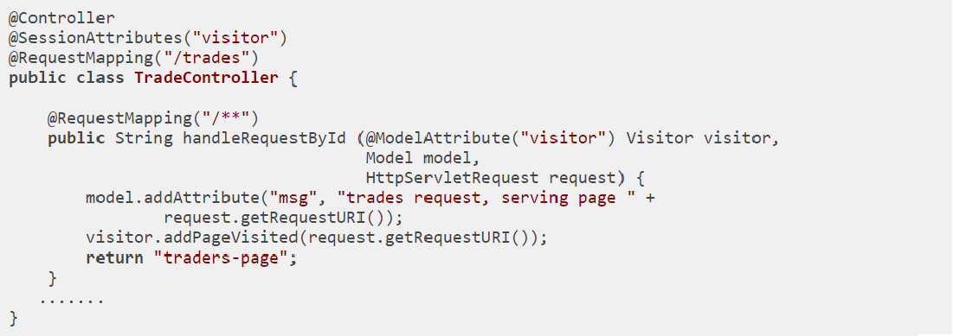
Notes:
Khi tìm thấy @ModelAttribute(“visitor”) trong phương thức xử lý, Spring sẽ lấy giá trị của ‘visitor’ từ session và sẽ gán giá trị cho tham số Visitor và sẽ gọi phương thức. Ở bước này, Spring chỉ yêu cầu @SessionAttributes(‘visitor’) , tham số phương thức xử lý với @ModelAttribute(“visitor”) và giá trị của ‘visitor’ trong HttpSession. Nếu Spring không thể tìm thấy nó trong session thì ngoại lệ sau sẽ được ném ra:

Slide 12
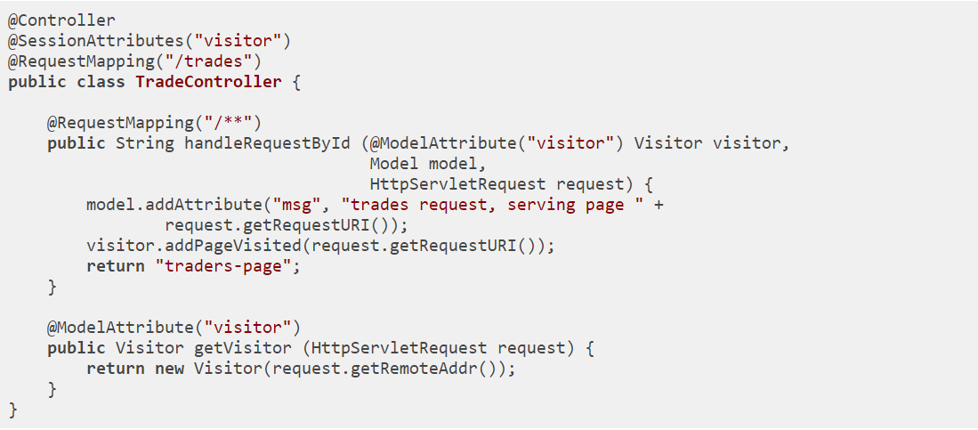

Slide 13
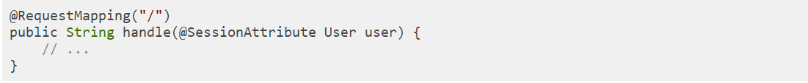
Nếu bạn cần quyền truy cập vào thuộc tính session có sẵn từ trước được quản lý toàn cục, tức là bên ngoài controller (ví dụ: bằng filter), hãy sử dụng annotation @SessionAttribute trên một method parameter:

Slide 14
COOKIE
Cookie cũng được dùng để lưu những thông tin tạm thời.
Tệp tin cookie sẽ được truyền từ server tới browser và được lưu trữ trên máy tính của bạn khi bạn truy cập vào ứng dụng.
Như vậy dù có tắt browser cũng không mất đi các giá trị vì chúng ta đã lưu nó trên máy tính của mình.

Slide 15
Annotation @CookieValue
Annotation @CookieValue sử dụng để truy cập dữ liệu được đặt trong bất kỳ http cookie nào.
Annotation @CookieValue có thể được sử dụng trong tham số phương thức của controller.
Annotation @CookieValue sẽ tự động liên kết giá trị cookie với tham số phương thức

Slide 16
Annotation @CookieValue - Cú pháp
Cú pháp: (@CookieValue (“cookieName”) DataType paramName) Trong đó: • cookieName là tên của cookie. • DataType là kiểu dữ liệu của tham số. • paramName là tên của tham số.

Slide 17
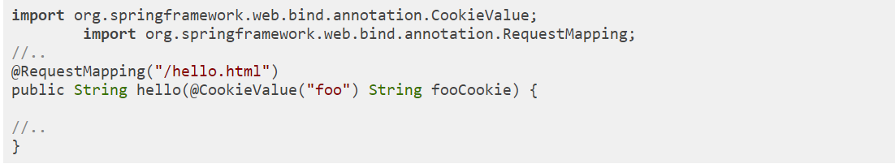
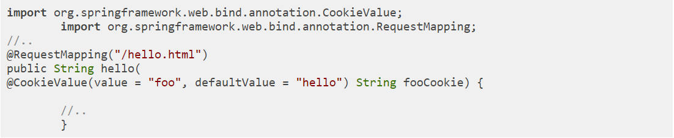
Annotation @CookieValue – Ví dụ
Nếu không tìm thấy http cookie có tên “foo”, Spring sẽ liên kết tham số với giá trị mặc định. Cú pháp như sau:

Slide 18
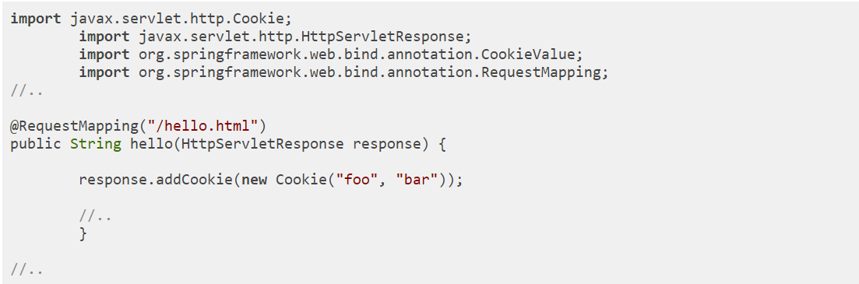
Thiết lập Http Cookie trong Spring MVC
Để thiết lập Cookie ta sẽ sử dụng phương thức addCookie () của lớp HTTP Servlet Response.

Slide 19
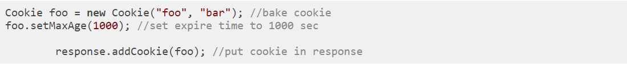
Thiết lập Http Cookie trong Spring MVC
Trong đoạn mã trên, chúng ta chỉ liên kết đối tượng Http Servlet Response với phương thức xử lý của Controller và sử dụng phương thức addCookie của nó để lưu Cookie mới.
Một điều đáng chú ý ở đây là bạn có thể đặt thời gian hết hạn của cookie bằng phương thức setMaxAge trên lớp Cookie như sau:

Slide 20
Lấy giá trị cookie
Ví dụ: <h2 th:text="${cookie.getValue()}"></h2> Trong đó: • ${cookie.getValue()} sẽ lấy giá trị của cookie.

Slide 21
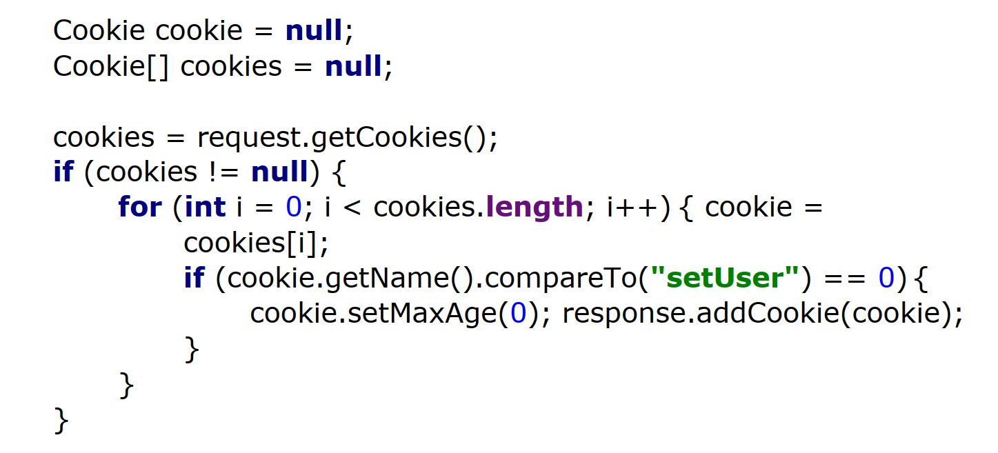
Xóa Cookie

Slide 22


